Slide 1
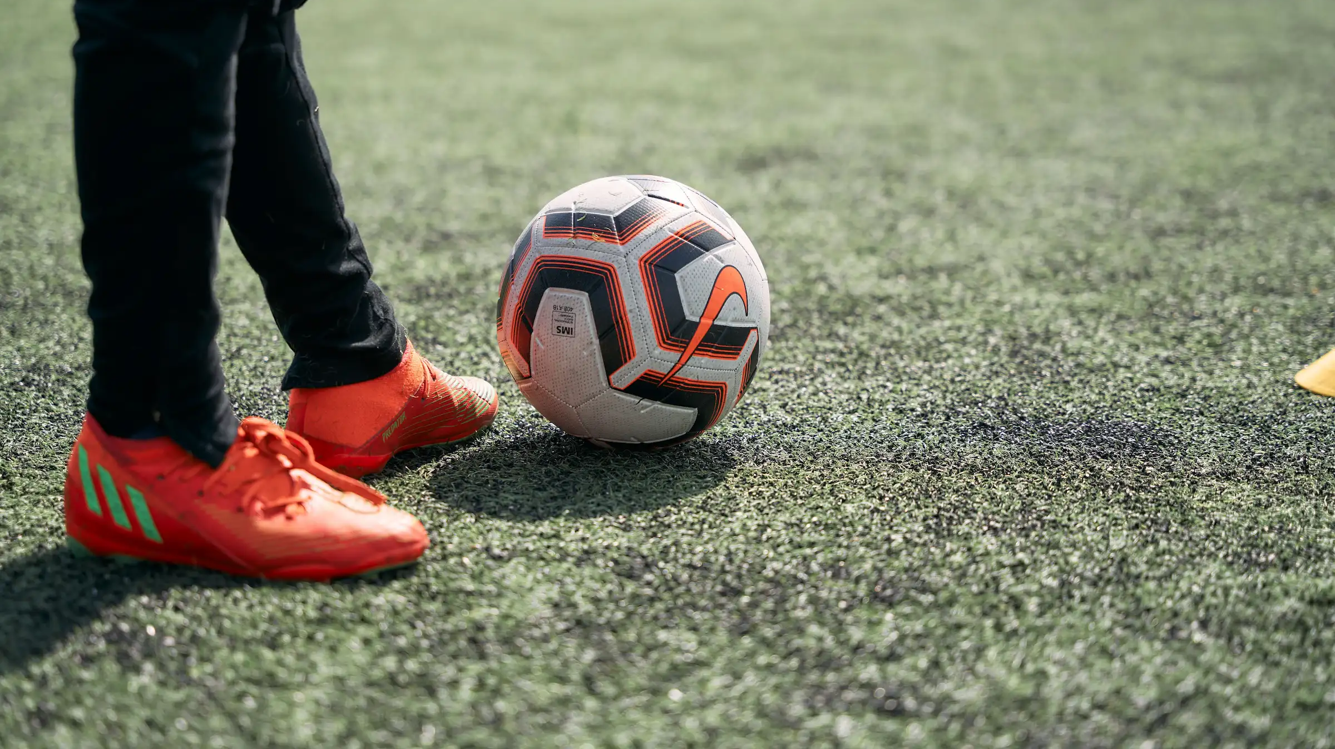

Rusfri idrett
Melhus fotball

Slide 2
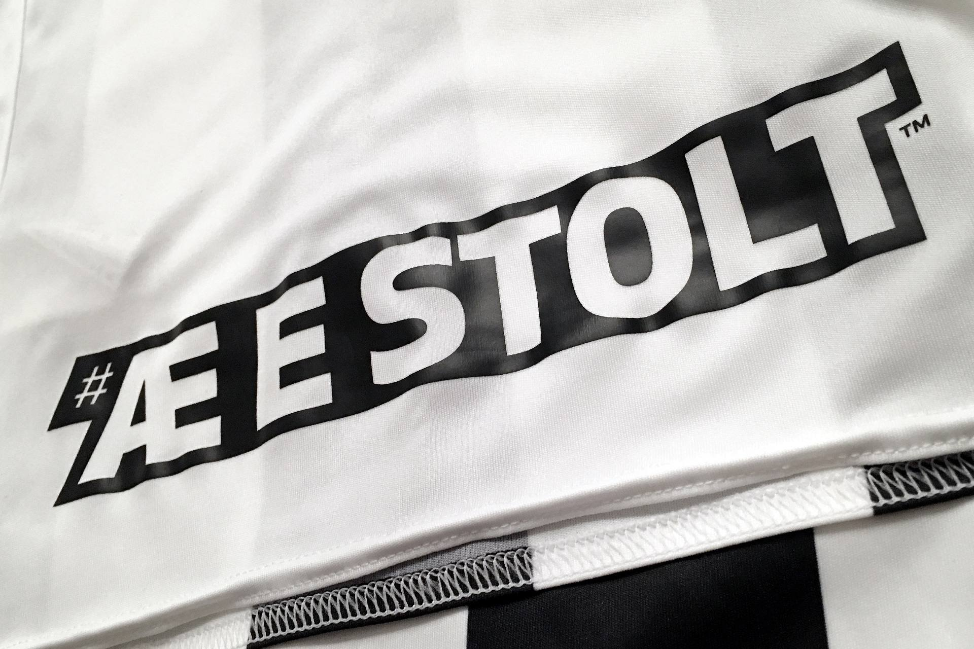
Vårt standpunkt
Melhus Idrettslag har tatt et tydelig standpunkt til bruk av rusmidler, inkludert alkohol.
Barn og unge under 18 år som deltar i organisert aktivitet i regi av Melhus fotball skal møte et trygt og godt miljø uten bruk av rusmidler.
Barn og unge skal ta med seg gode holdninger og sunne verdier fra miljøet de møter i klubben vår.
Ansvarspersoner i Melhus fotball er forbilder og rollemodeller som påvirker barn og unges veivalg, også når det gjelder bruk av alkohol og rusmidler. Dette stiller krav til klubbens medlemmer, involverte og engasjerte.
ALLE som er tilknyttet Melhus fotball er ansvarlig for å skape den kulturen vi ønsker hos oss.

Slide 3
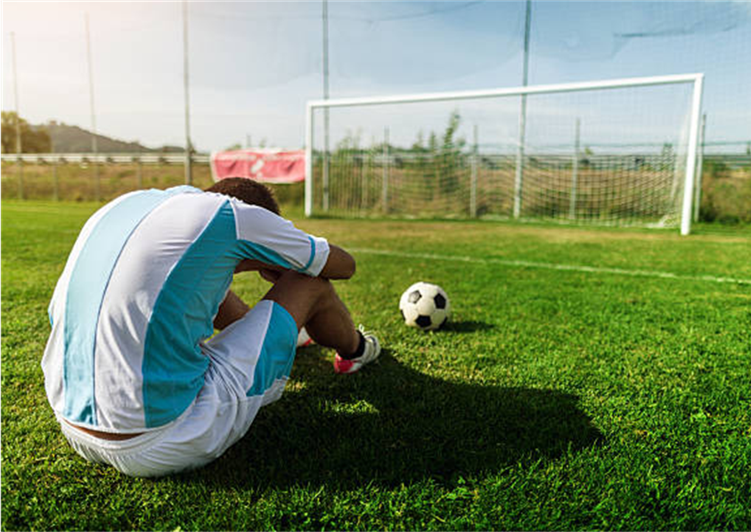
Hvorfor har vi tatt ett standpunkt?
90 000 barn og unge vokser opp med en mamma eller pappa som drikker for mye. Mange av dem er innom idretten og fotballen. For mange av dem er idretten det eneste fristedet de har. Der fortjener de å møte en alkoholfri og trygg voksenverden.
Risikoen for uønskede hendelser øker med alkohol. Med promille svekkes vurderingsevnen og risikoforståelsen. Det kan få alvorlige konsekvenser. Vi vet blant annet at risikoen for å bli utsatt for og å utøve fysisk vold, trakassering og seksuelle overgrep øker når vi er beruset.
Forskning viser at debutalder har noe å si hvor mye alkohol man drikker som voksen, og at det å utsette debutalderen har en verdi. Idretten bør heller være en positiv kraft i dette arbeidet, heller enn ungdommens første møte med alkohol.
Alle barn reagerer ulikt på voksnes alkoholforbruk. Barn legger lett merke til at voksne endrer atferd, om enn bare litt. Og der hvor lykkepromille får oss til å snakke og le høyere – kan det oppleves som ubehagelig at en trygg voksen endrer seg.
Fotballen er en av samfunnets største og viktigste sosialiseringsarenaer.
Her lærer barn og ungdom omgangsformer og samværsmønstre som vil prege dem store deler av livet - Det vi gjør, har betydning..

Slide 4
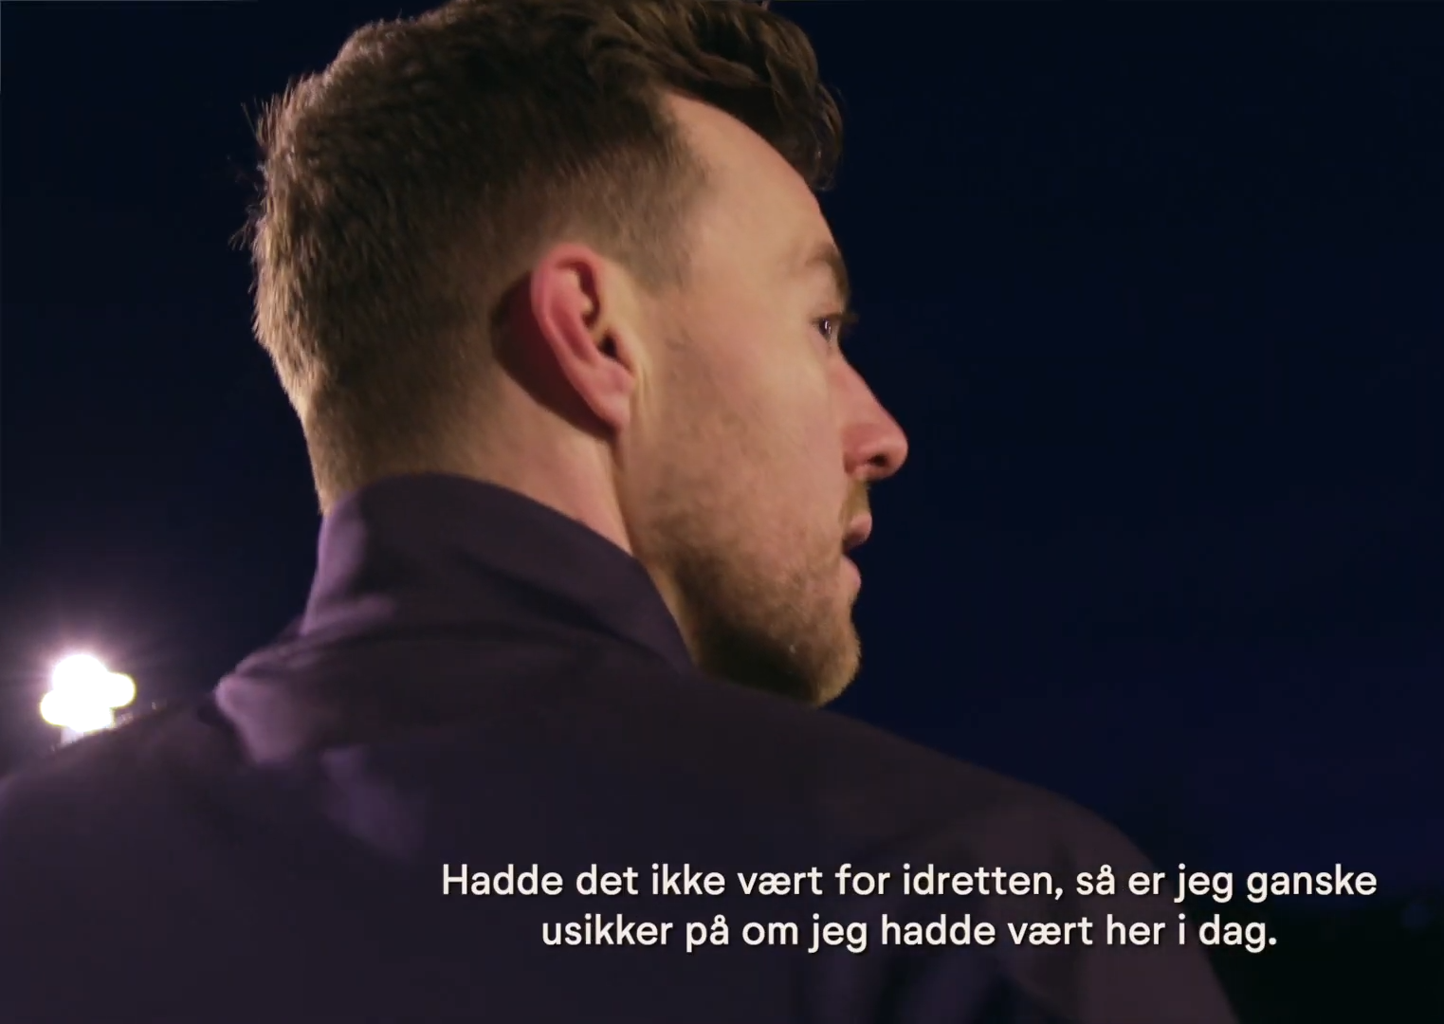
Ett trygt miljø ..
For Ole Tobias betød idretten den store forskjellen
(trykk på link)

Slide 5


Hva er DIN oppgave
Gjør deg kjent med ,og etterlev klubbens retningslinjer!
Påse at klubbens standpunkt og våre felles retningslinjer er kjent også blant utøvere og foresatte
Varsle om brudd på retningslinjer
Bidra til ett trygt og inkluderende miljø for alle våre utøvere!

Slide 6
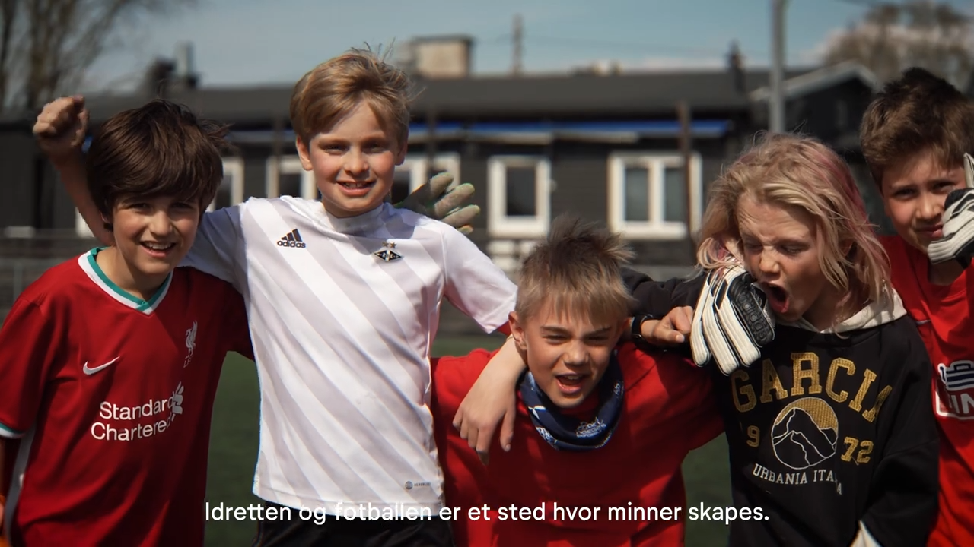
DU kan gjøre en forskjell !!
(Trykk på link)

Slide 7

Retningslinjer - Melhus fotball
Barn og unge skal oppleve at vi tilbyr et trygt og godt miljø hvor bruk av alkohol og rusmidler ikke hører hjemme.
Alle ledere, trenere, medlemmer, foreldre og representanter for klubben skal følge klubbens retningslinjer:
Trenere, ledere og utøvere skal fremstå som gode forbilder og skal ikke drikke alkohol eller nyte andre rusmidler i samvær med barn og unge
Sterk nulltoleranse for Illegale rusmidler, oppleves/observeres kjøp, salg, benyttelse, skal dette rapporteres snarlig til klubbens styre.
Tribunekulturen skal være trygg, familievennlig. På vår arena skal det derfor ikke nytes alkohol eller andre rusmidler i tilknytning til konkurranseaktiviteter eller treninger
Idrettslagets midler (inkludert lagskasser) skal ikke brukes til kjøp av alkohol
Ingen ansatt, tillitsvalgt, representant eller engasjert leder/trener skal komme påvirket av alkohol eller andre rusmidler til trening, konkurranser eller seminar
Retningslinjene innebærer ingen forbud for styret, tillitsvalgte, trenere, dommere, ansatte eller representanter over 18 år mot å drikke alkohol. Men i enhver rolle der man er en representant for klubben skal retningslinjene overholdes.

Slide 8

Retningslinjer – Reiser og cuper
Temaet og klubbens retningslinjer skal diskuteres innad i lagets støtteapparat, samt formidles til deltagende i forkant av reiser i idrettslagets regi, og/eller inkluderes i retningslinjer for reise.
  Ansvaret for formidling og oppfølging, ligger hos lagets lagleder
Alle utøvere, trenere/lagledere, foreldre/foresatte og andre med ansvarsoppgaver som representerer idrettslaget på cup/samling, idrettsarrangementer og reiser hvor lag/utøvere deltar, skal ikke nyte alkohol eller andre rusmidler i slike forbindelser.
  Ved benyttelse av alkohol ved samling av foresatte eller lignende på for eksempel foreldremiddag under reisecup ol. skal det til enhver tid være ansvarshavende rusfri voksen utnevnt.
I sosiale samlinger som cuper, seminarer og kurs ol. skal enhver deltager huske at de er en representant for Melhus fotball, og derunder våre felles verdier, holdninger og retningslinjer.

Slide 9
Brudd på retningslinjer
Retningslinjene har som formål å påse ett trygt miljø og fremmer gode forbilder i trygge, alkoholfrie rammer for barn og unge.
Derfor vil brudd på klubbens retningslinjer medføre reaksjoner .
Manglende oppfølging / rapportering av brudd, vil i seg selv være grovt brudd på retningslinjer.
Alle brudd skal rapporteres til, og behandles av styret i Melhus fotball, evt hovedstyre Melhus idrettslag , om sakens art tilsier sådan. Styret avgjør hvilken reaksjon bruddet medfører i henhold til vedtekter, lover, regler og verdier ( https://www.idrettsforbundet.no/tema/juss/niflov/ ).
Kriminelle handlinger skal politianmeldes, selv om saken behandles videre av hovedstyre.
Tilfeller som ikke direkte omfattes av retningslinjene bør etterstrebes og løses gjennom dialog fremfor sanksjonering.

Slide 10
Arrangement i regi av klubb
Alle arrangement i tilknytning til Melhus fotball, hvor målgruppen inkluderer barn/unge under 18 ås SKAL være rusfri.
I forkant av arrangement skal følgende utføres:
Informasjon til deltagere og foreldre/foresatte. Bruk klubben/ arrangementet sine sosiale kanaler til å fortelle om klubbens standpunkt til alkohol, for eksempel: hjemmeside, Facebook arrangement og/eller arrangementets invitasjon.
Sørge for en trygg arena. Sørg for at ansvarlige, eksempelvis trenere, dommere og frivillige, møter opp uten å være påvirket av alkohol. Arrangementet skal være alkoholfritt fra start til slutt.
Vurder å utnevne en trygghetsansvarlig. Arrangementet kan ha en ansvarlig person for å følge opp klubbens standpunkt til alkohol under arrangementet, dette viser vårt fokus på trygghet.
Ett felles ansvar. Det alkoholfrie standpunktet skal gjelde alle som er med - deltakere, frivillige og publikum - fra man går ut døren til man er hjemme igjen.

Slide 11
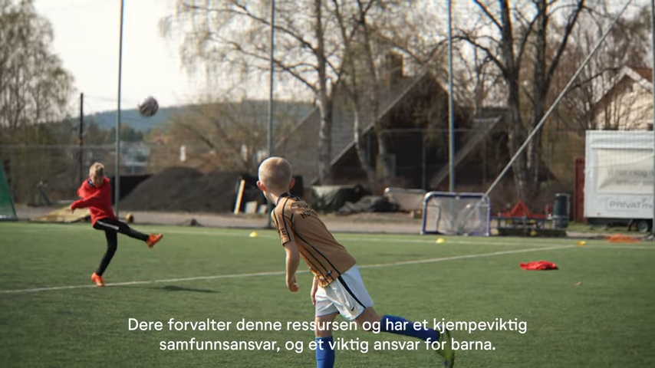
Trener eller lagleder?
Alle på «feltet» har ett ekstra ansvar, Vi er de som møter våre utøvere og som legger rammene for en trygg og god idrettshverdag.
Ved etterlevelse av våre retningslinjer, jobber vi sammen mot en tryggere klubb!
Trener eller leder? Slik sikrer du en tryggere klubb. (trykk på link)

Slide 12

Takk for at dere bidrar!

